Slide 1
для учащихся 3 года обучения дополнительной общеразвивающей программы «Следуя за Терпсихорой» Возраст 8-10 лет Педагог дополнительного образования Мельникова Марина Олеговна
МБУДО «Центр внешкольной работы»
Задание «Battements frappes у станка»
г. Петропавловск-Камчатский
2025 год

Slide 2
Здравствуйте, дорогие дети и родители! Предлагаю вспомнить, повторить и закрепить упражнение battements frappes одной рукой за палку .

Slide 3
Задание детям
Исходное положение: ноги в 5 позиции, рука в подготовительном положении, голова в сторону.
На вступление (раз, два, три, четыре) рука через 1 позицию выводится во 2-ю, нога открывается в сторону.
На счет 1, 2 ударяем рабочей ногой по опорной в положение sur le cou-de-pied.

Slide 4
На счет 3, 4 резко открываем ногу вперед на 45 градусов.
Выполняем данное упражнение по 4 раза крестом (т.е. вперед, в сторону, назад, в сторону.
По завершению упражнения рука закрывается в подготовительное положение.

Slide 5
Выполните комбинацию перед зеркалом (если есть) под счет, опираясь на спинку стула.
Внимательно следите за балансом, позициями рук и ног.

Slide 6
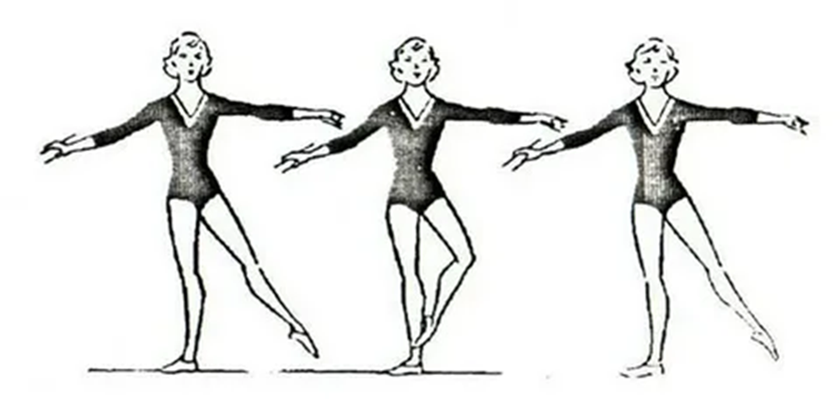
Battements frappes у станка

Slide 7
Задание родителям
Настройтесь на положительный лад и настройте ребёнка.
Посчитайте упражнение до 8.
Следите за правильностью выполнения упражнений.
Снимите выполненное задание на видео и пришлите в группу.
Желаю удачи!

